Slide 1
NA STRAGANIE

Slide 2
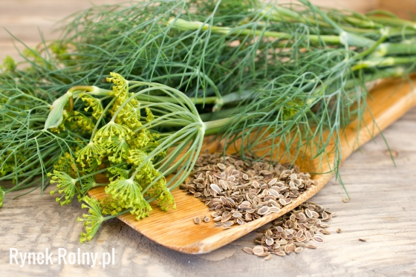
NA STRAGANIE W DZIEŃ TARGOWY TAKIE SŁYSZY SIĘ ROZMOWY
"Może pan się o mnie oprze, Pan tak więdnie, panie koprze."
"Cóż się dziwić, mój szczypiorku, Leżę tutaj już od wtorku!"

Slide 3
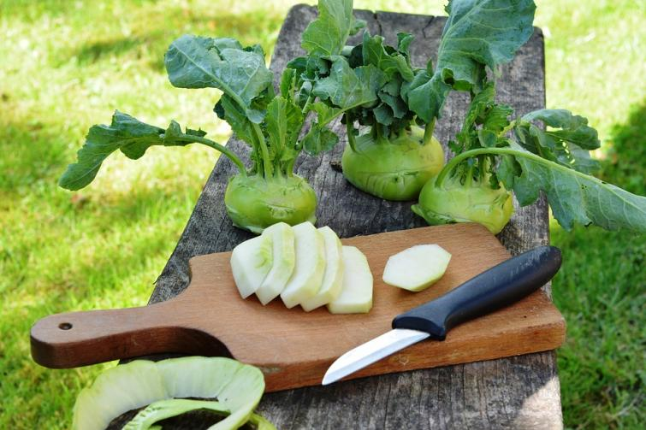
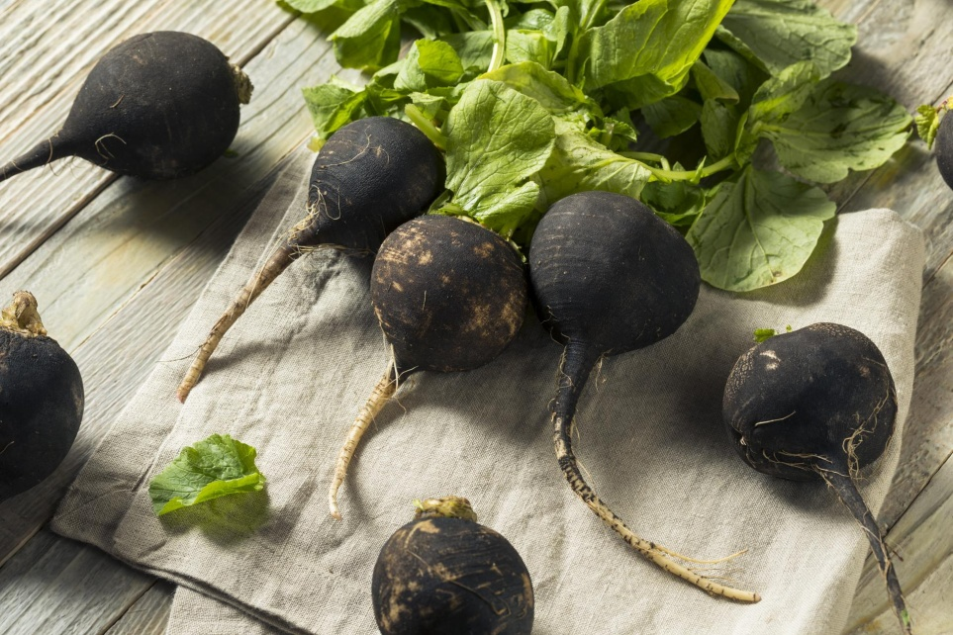
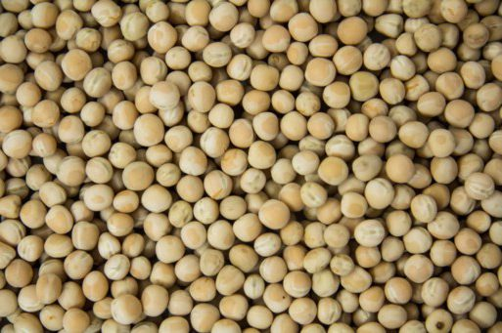
Rzecze na to kalarepka: "Spójrz na rzepę - ta jest krzepka!"
Groch po brzuszku rzepę klepie: "Jak tam, rzepo? Coraz lepiej?„
"Dzięki, dzięki, panie grochu, Jakoś żyje się po trochu.

Slide 4
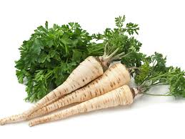
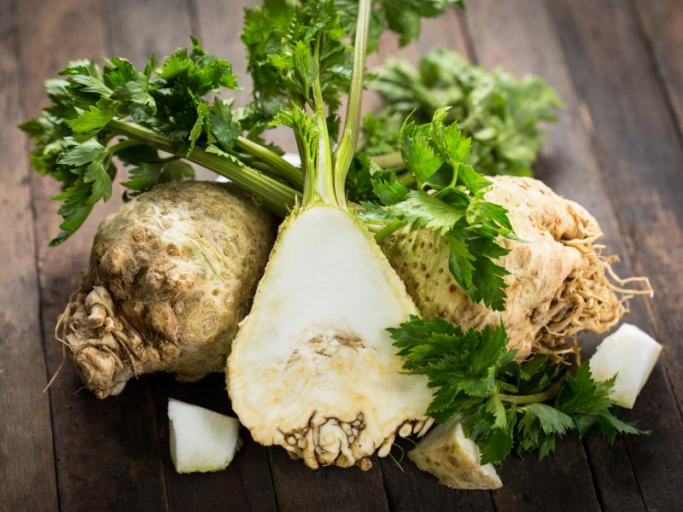
Lecz pietruszka - z tą jest gorzej: Blada, chuda, spać nie może."
"A to feler" - Westchnął seler.

Slide 5
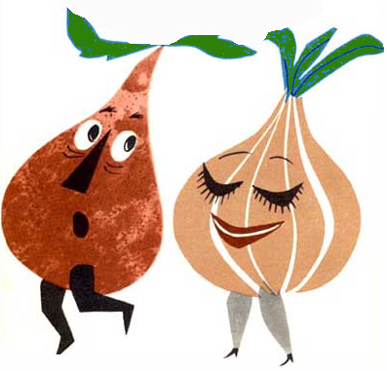
Burak stroni od cebuli, A cebula doń się czuli:
"Mój Buraku, mój czerwony, Czybyś nie chciał takiej żony?"
Burak tylko nos zatyka: "Niech no pani prędzej zmyka,
Ja chcę żonę mieć buraczą, Bo przy pani wszyscy płaczą."

Slide 6
"A to feler" - Westchnął seler.

Slide 7
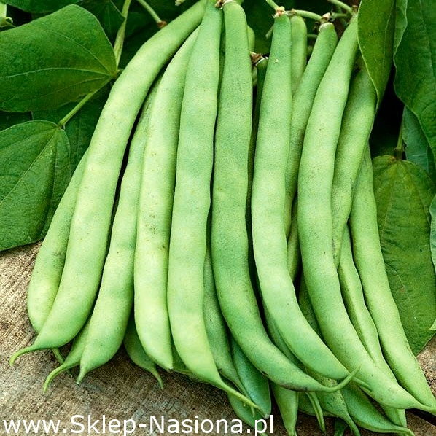
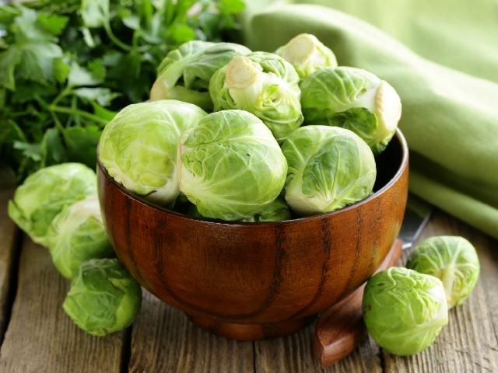
Naraz słychać głos fasoli: "Gdzie się pani tu gramoli?!"
"Nie bądź dla mnie taka wielka" - Odpowiada jej brukselka.

Slide 8
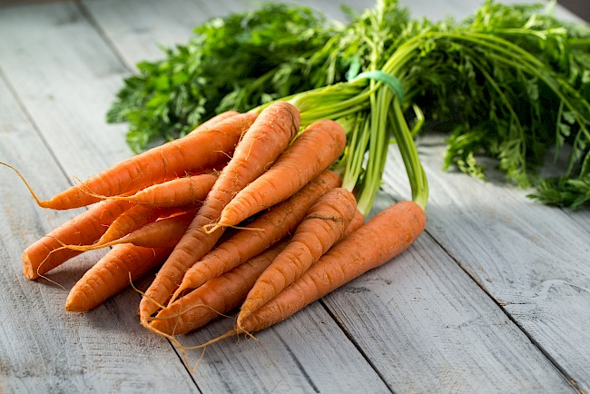
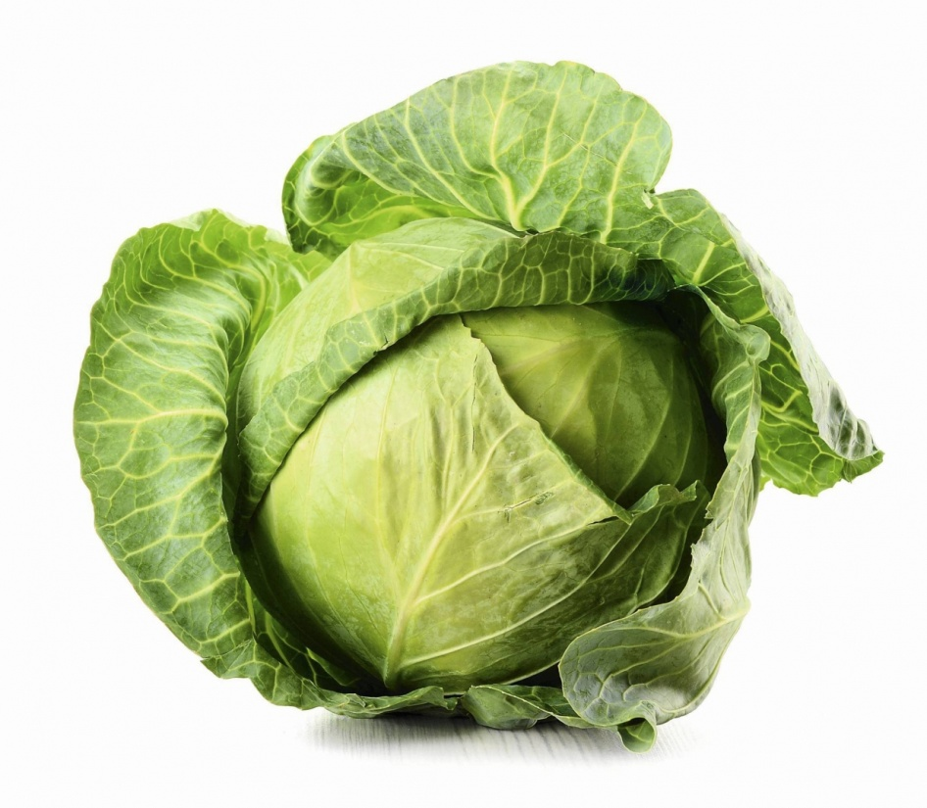
"Widzieliście, jaka krewka!" - Zaperzyła się marchewka.
"Niech rozsądzi nas kapusta!" "Co, kapusta?! Głowa pusta?!„
A kapusta rzecze smutnie: "Moi drodzy, po co kłótnie,
Po co wasze swary głupie, Wnet i tak zginiemy w zupie!"

Slide 9
"A to feler" - Westchnął seler.

Slide 10
I CO BYŁO PÓŹNIEJ???? PYSZNA, ZDROWA, PEŁNA WITAMIN I DODAJĄCA ENERGII…..

